Slide 1
¿Tienes hermanos?
Objetivo:
I will be able to say whether I have brothers and sisters in Spanish
ALL will be able to say whether they have brothers and sisters with support (level 1-2)
MOST will be able to whether they have brothers and sisters and ask someone else with less support (2-3)
SOME will be able to whether they have brothers and sisters, say their names and ages with little or no support (3-4)

Slide 2
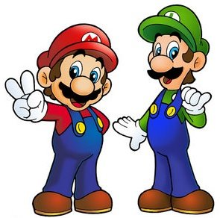
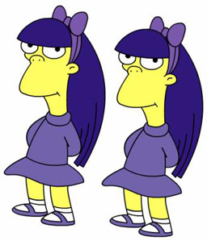
¿Tienes hermanos?
¡Sí! Tengo un hermano
¡Sí! Tengo una hermana

Slide 3
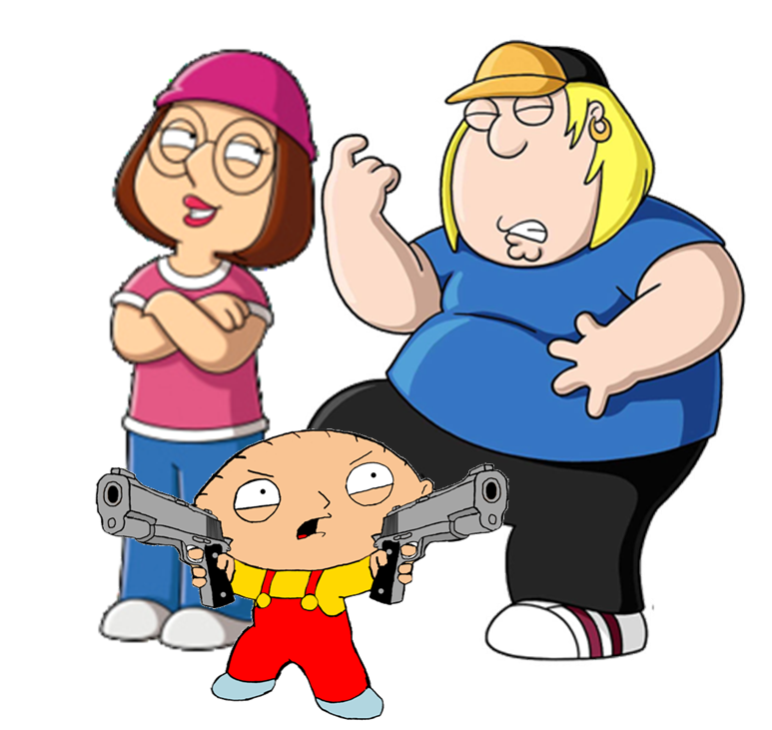
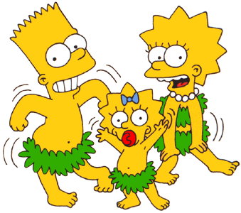
¿Tienes hermanos?
¡Sí! Tengo dos hermanos
¡Sí! Tengo dos hermanas
¡Sí! Tengo un hermano y una hermana

Slide 4
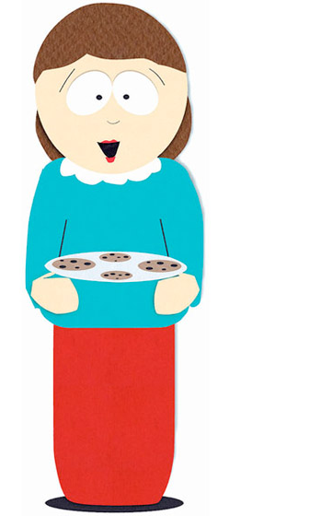
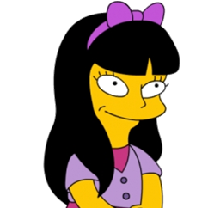
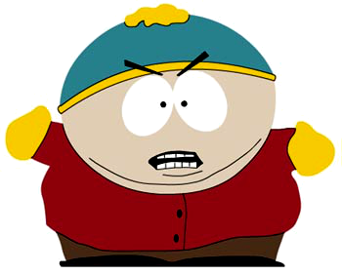
¿Tienes hermanos?
¡No! No tengo hermanos. Soy hija única.
¡No! No tengo hermanos. Soy hijo único.

Slide 5
¡Buscad las parejas!
1) Tengo una hermana.
D
A
B
2) Tengo un hermano.
A
3) Tengo dos hermanos.
E
C
D
4) Tengo tres hermanas.
B
Tengo dos hermanos y una
hermana
F
E
F
6) Tengo tres hermanos y dos
hermanas.
G
G
7) Soy hijo unico.
C

Slide 6
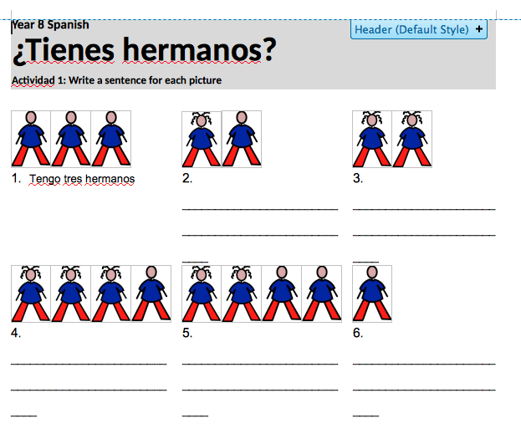

Slide 7
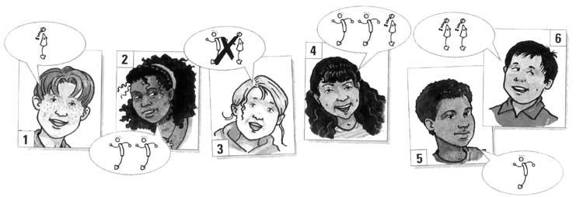
¡Actividad!
1. Tengo una hermana
2. Tengo dos hermanos
3. No tengo hermanos
4. Tengo dos hermanos y una hermana
5. Tengo un hermano
6. Tengo dos hermanas
Notes:
‹#›

Slide 8
¿Tienes hermanos?
¡Sí!, Tengo…
…un hermano
…una hermana
…dos hermanos
…dos hermanas
…un hermano y una hermana
¡No!, No tengo hermanos
Soy hijo/a único/a
________________________________
________________________________
________________________________
________________________________
________________________________
________________________________
________________________________
________________________________
________________________________

Slide 9
¡Copiad!
¿Tienes hermanos?
¡Sí!, Tengo…
…un hermano
…una hermana
…dos hermanos
…dos hermanas
…un hermano y una hermana
¡No!, No tengo hermanos
Soy hijo/a único/a
Do you have brothers and sisters?
Yes, I have…
…a brother
…a sister
…two brothers
…two sisters
…a brother and a sister
No, I don’t have brothers and sisters
I am an only child

